Slide 1
UPPAALを用いた自動運転車の 群制御アルゴリズムのモデル化と検証
情報システム工学講座
中村研究室
1515024
佐原優衣

Slide 2
研究背景
自動運転技術 ⇨ 車一台が周囲物に対して
自動運転車のみで構成された都市空間でそれだけで本当に安全？
車全体に対する群制御アルゴリズムが必要なのでは？

Slide 3
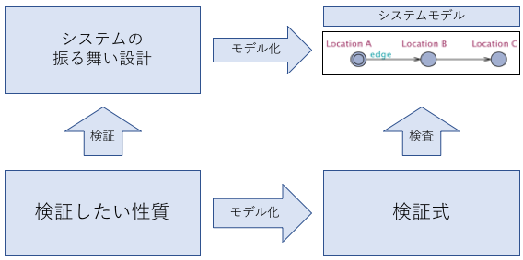
目的

Slide 4
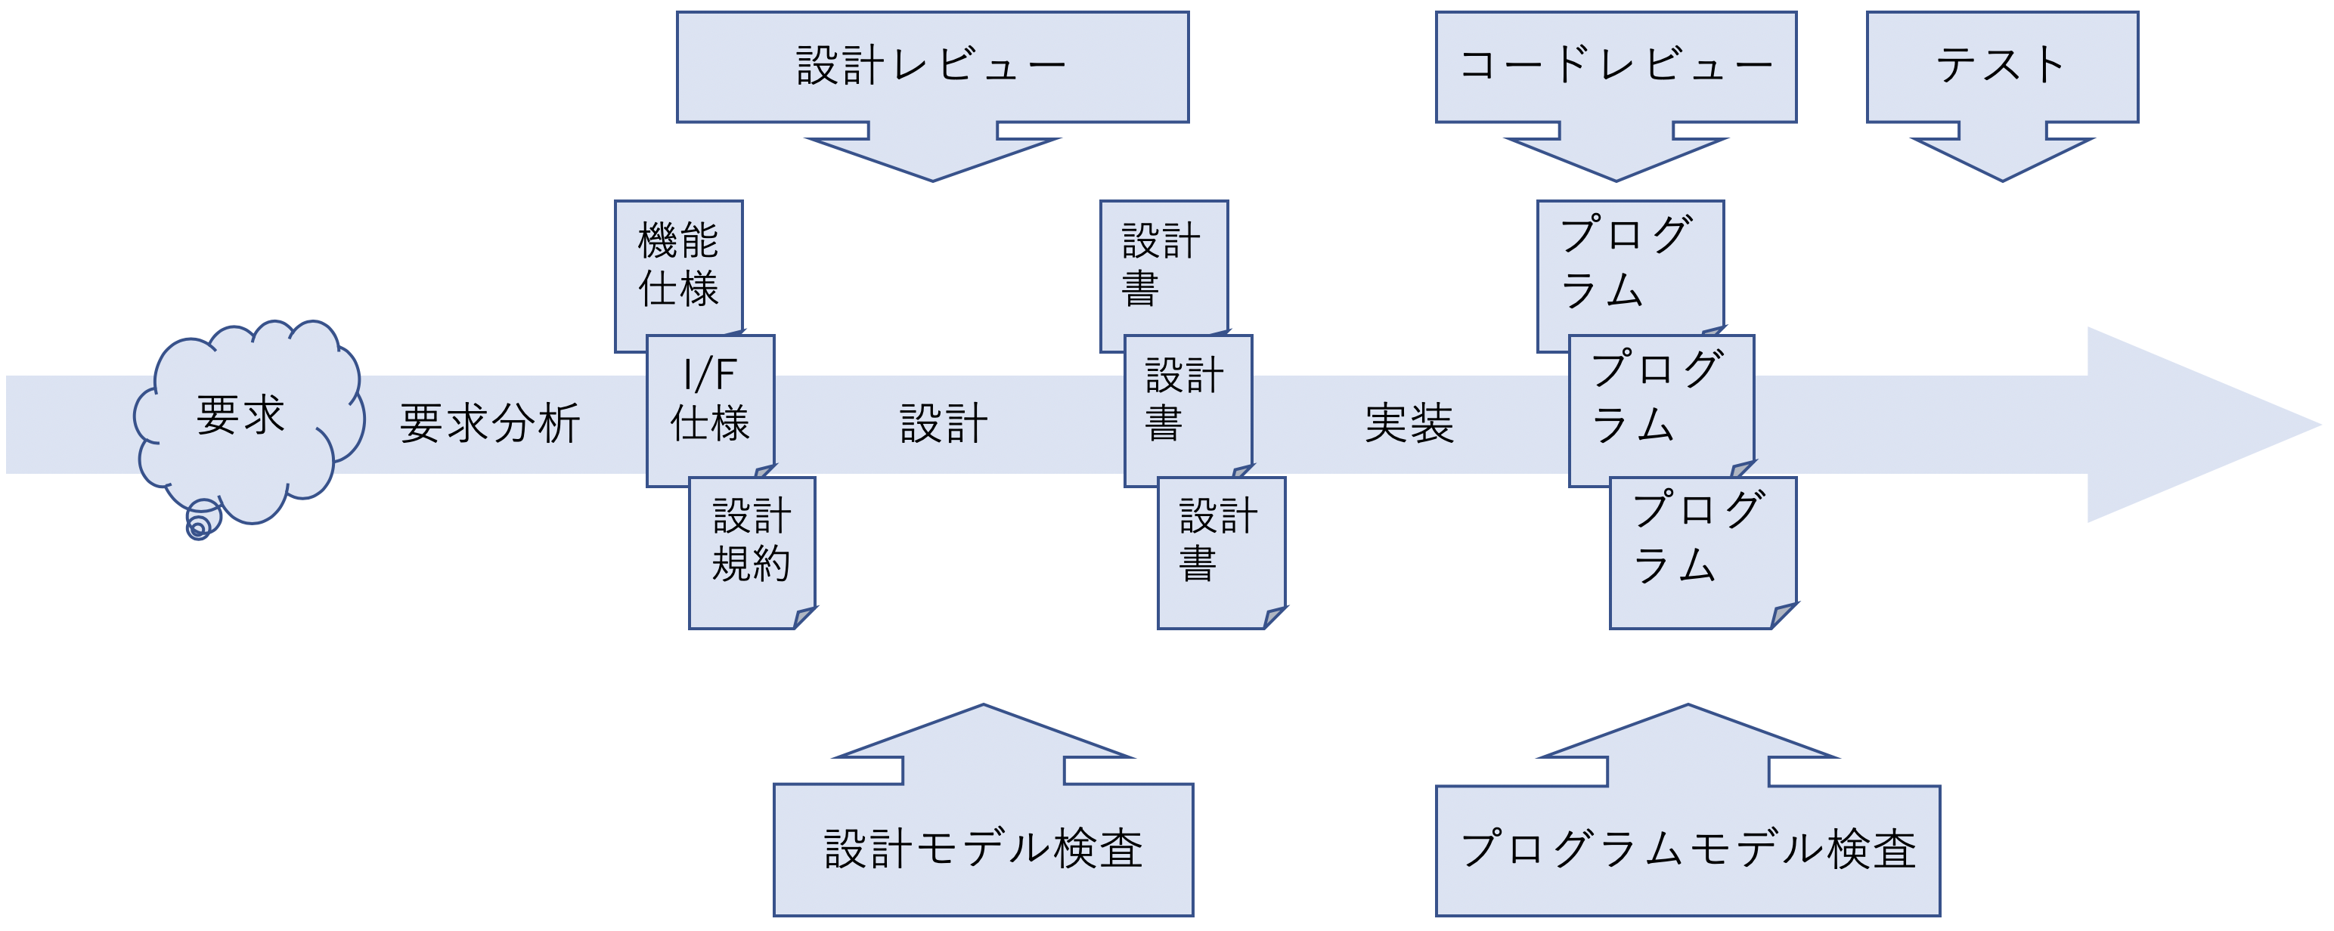
モデル検査

Slide 5
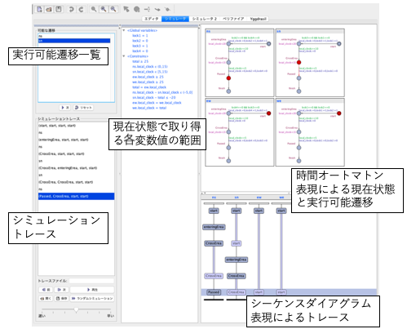
モデル検査ツールUPPAAL

Slide 6
進行方向を固定した交差点（テンプレート）

Slide 7
インスタンス（合成）

Slide 8
シミュレーション

Slide 9
検証（デッドロック）

Slide 10
時間制約（性能モデル検査）

Slide 11
まとめと今後の課題
背景目的に対してどこまでできた？
⇨自分のやったことの位置付け
この鍵の仕組みがデッドロックしないこと
複数の交差点の組み合わせ
左折右折時の時間の計測
交差点のモデル化はできたよ

